Slide 1
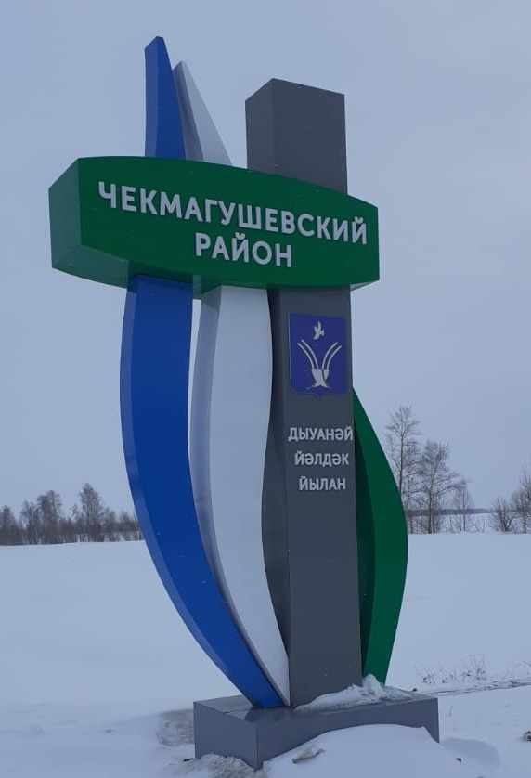
БЮДЖЕТ ДЛЯ ГРАЖДАН
к проекту решения сельского поселения Имянликулевский сельский совет муниципального района Чекмагушевский район
Республики Башкортостан
«О бюджете сельского поселения Имянликулевский сельсовет муниципального района Чекмагушевский район Республики Башкортостан на 2021 год и на плановый период 2022 и 2023 годов»

Slide 2
Уважаемые жители сельского поселения!
Администрация Имянликулевского сельского поселения муниципального района Чекмагушевский район составляет аналитический документ «Бюджет для граждан», который содержит основные положения проекта решения о бюджете и отчета о его исполнении в доступной и понятной форме.
По своей сути бюджет для граждан - это упрощенная версия бюджетного документа, которая использует доступные форматы, чтобы облегчить для граждан понимание бюджета, объяснить им планы и действия Администрации сельского поселения во время бюджетного года и показать формы их возможного взаимодействия с каждым гражданином по вопросам расходования общественных финансов.
Информацию о бюджетном процессе и аналитический материал доступен на сайте
Очень надеемся, что «Бюджет для граждан» станет доступным источником для повышения финансовой грамотности наших жителей и активизации общественного контроля за муниципальными расходами.

Slide 3
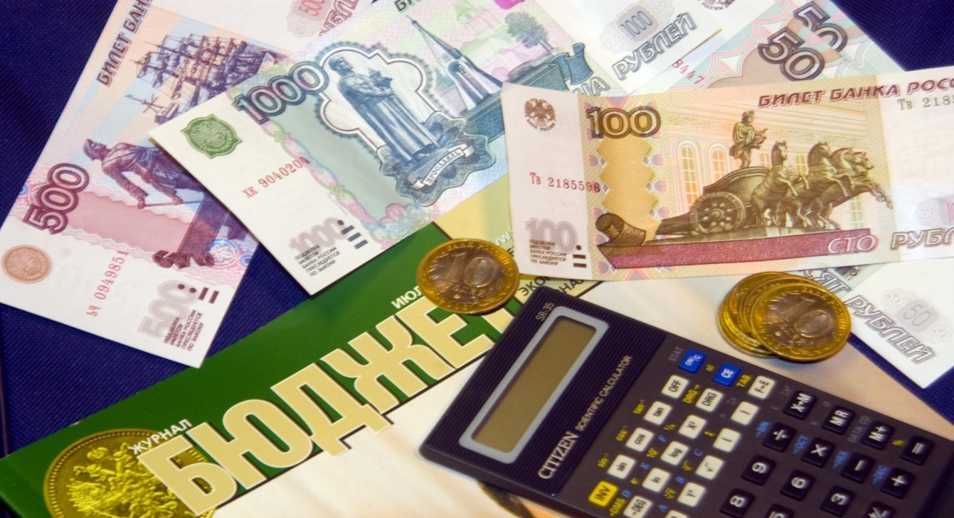
ЧТО ТАКОЕ «БЮДЖЕТ ДЛЯ ГРАЖДАН»?
«Бюджет для граждан» – аналитический документ, разрабатываемый в целях предоставления гражданам актуальной информации о проекте бюджета поселения в формате, доступном для широкого круга пользователей. В представленной информации отражены положения проекта бюджета поселения на предстоящие три года: 2021 год и 2022-2023 годы.
«Бюджет для граждан» нацелен на получение обратной связи от граждан по интересующим их вопросам.

Slide 4
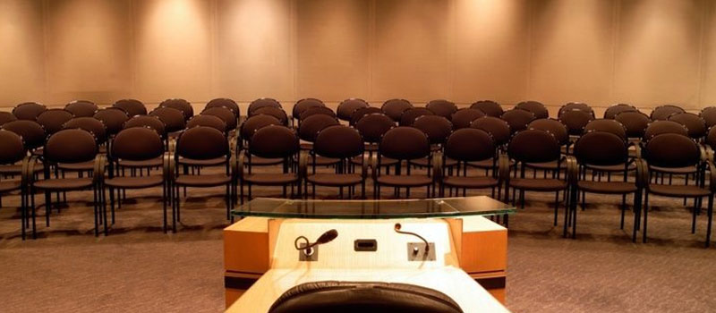
КАК ГРАЖДАНИН МОЖЕТ ПОВЛИЯТЬ НА СОСТАВ БЮДЖЕТА?
Через публичные слушания по проекту бюджета поселения, которые проходят ежегодно в декабре
Через публичные слушания по отчету об исполнении бюджета поселения, которые проходят ежегодно в апреле

Slide 5
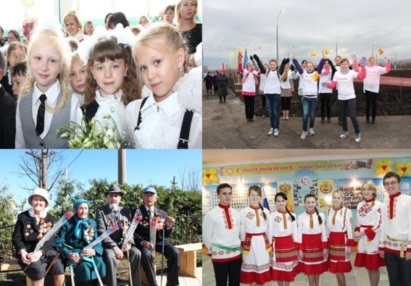
КАК УЧАСТВУЕТ ГРАЖДАНИН В БЮДЖЕТНОМ ПРОЦЕССЕ?
БЮДЖЕТ
ГРАЖДАНИН
как налогоплательщик
ГРАЖДАНИН
как получатель социальных гарантий
Участвует в формировании доходной части бюджета
Получает социальные гарантии (образование, жилищно-коммунальное хозяйство, культура, физическая культура и спорт, социальные льготы и другие направления социальных гарантий населению) – расходная часть бюджета

Slide 6
Основы составления проекта бюджета поселения
Бюджетное послание Президента Российской Федерации
Основные направления бюджетной и налоговой политики
Прогноз социально-экономического развития района
Муниципальные программы

Slide 7
Что такое бюджет?
Бюджет – форма образования и расходования денежных средств, предназначенных для финансового обеспечения задач и функций государства и местного самоуправления.
Бюджет - это план доходов и расходов. Каждый житель поселения является участником формирования этого плана, с одной стороны как налогоплательщик, наполняя доходы бюджета, с другой – он получает часть расходов как потребитель общественных услуг.
Граждане и как налогоплательщики и как потребители услуг - должны быть уверены в том, что передаваемые ими в распоряжение государства средства используются прозрачно и эффективно, приносят конкретные результаты как для общества в целом так и для каждой семьи, для каждого человека.

Slide 8
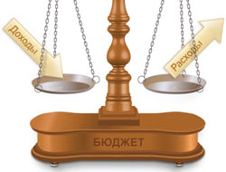
ДОХОДЫ
это поступающие в бюджет денежные средства (налоги юридических и физических лиц, доходы от использования имущества, административные платежи и сборы, безвозмездные поступления)
РАСХОДЫ
это выплачиваемые из бюджета денежные средства (социальные выплаты населению, содержание муниципальных учреждений (образование, ЖКХ, культура, молодежная политика, физическая культура и спорт и другие), капитальное строительство и другие расходы)

Slide 9
Доход
Расход
Профицит - если величина полученных доходов больше, чем величина произведенных расходов
Дефицит – если величина полученных доходов меньше, чем величина произведенных расходов

Slide 10
ДОХОДЫ
РАСХОДЫ
Сбалансированность бюджета по доходам и расходам – основополагающее требование,
предъявляемое к органам, составляющим и утверждающим бюджет.

Slide 11
Из чего формируется доходная часть бюджета?
Доходы бюджета - безвозмездные и безвозвратные поступления денежных средств в бюджет.
НАЛОГОВЫЕ ДОХОДЫ
НЕНАЛОГОВЫЕ ДОХОДЫ
БЕЗВОЗМЕЗДНЫЕ
ПОСТУПЛЕНИЯ

Slide 12
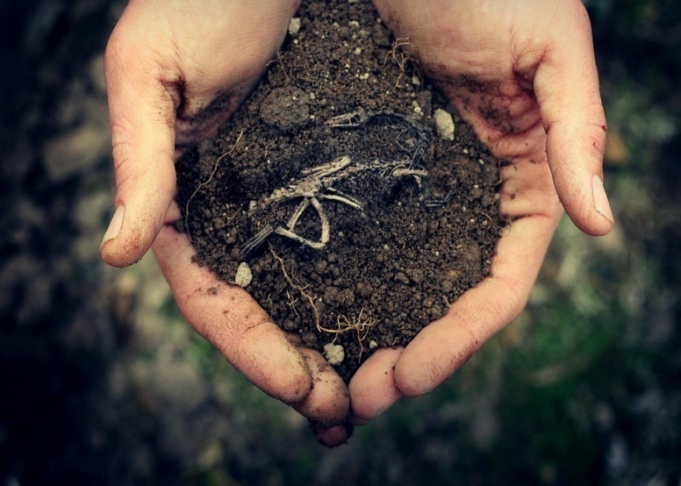
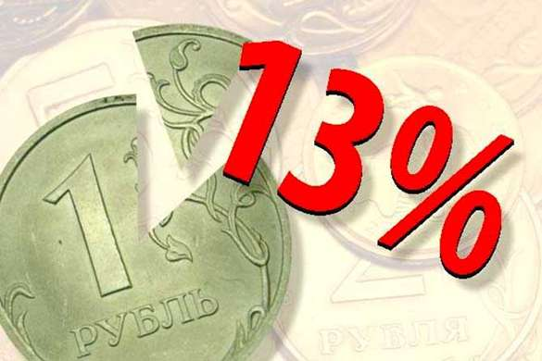
НАЛОГОВЫЕ ДОХОДЫ
Поступления от уплаты налогов, установленных Налоговым кодексом Российской Федерации (налог на доходы физических лиц; земельный налог; налог на имущество физических лиц; госпошлина; налоги, взимаемые по специальным налоговым режимам)

Slide 13
НЕНАЛОГОВЫЕ ДОХОДЫ
Платежи, которые включают в себя возмездные операции от прямого предоставления муниципальным образованием в пользование имущества и земельных участков, от различного вида услуг, а также платежи в виде штрафов или иных санкций за нарушение законодательства и другие.

Slide 14
БЕЗВОЗМЕЗДНЫЕ ПОСТУПЛЕНИЯ
Поступления в бюджет на безвозмездной и безвозвратной основе из бюджета муниципального района(субсидии и иные межбюджетные трансферты), а также перечисления от физических и юридических лиц (кроме налоговых и неналоговых доходов)

Slide 15
Межбюджетные трансферты – основной вид
безвозмездных перечислений.
Это денежные средства, перечисляемые из одного бюджета бюджетной системы Российской Федерации другому.
Виды межбюджетных трансфертов
Дотации (от лат. «Dotatio» - дар, пожертвование)
Предоставляются без определения конкретной цели их использования
Субвенции (от лат. «Subvenire» - приходить на помощь)
Предоставляются на финансирование «переданных» другим публично- правовым
образованиям полномочий
Субсидии (от лат. «Subsidium» -поддержка)
Предоставляются на условиях долевого софинансирования расходов других
бюджетов

Slide 16
Основные параметры проекта бюджета поселения
Тыс. руб.

Slide 17
Доходы бюджета сельского поселения
Тыс. руб.

Slide 18
Безвозмездные поступления в бюджет сельского поселения из бюджета муниципального района в 2021-2023 годах
4 220,9
тыс.руб.
Тыс. руб.
№ | Наименование | 2021 | 2022 | 2023
1 | Дотации | 997,3 | 1327,0 | 1193,1
2 | Субвенции | 108,0 | - | -
3 | Иные межбюджетные трансферты | 6008,2 | - | -
 | Итого | 7113,5 | 1327,0 | 1193,1

Slide 19
Структура налоговых и неналоговых
доходов бюджета сельского поселения в 2021-2023 гг.
ДОХОДЫ всего: 2021 – 8485,9 тыс.рублей
2022 – 2427,0тыс.рублей
2023 – 2312,4тыс.рублей

Slide 20
Структура налоговых доходов
бюджета сельского поселения в 2021-2023гг.

Slide 21
Структура расходов бюджета сельского поселения на 2021 год

Slide 22
Распределение расходов бюджета сельского поселения
за 2021-2023гг.
Тыс.руб.
Наименование | 2021 | 2022 | 2023
ВСЕГО | 8531,1 | 3025,0 | 2414,4
ОБЩЕГОСУДАРСТВЕННЫЕ ВОПРОСЫ | 2556,7 | 1921,0 | 1936,0
Функционирование высшего должностного лица субъекта Российской Федерации и муниципального образования | 1039,9 | 723,1 | 730
Функционирование Правительства Российской Федерации, высших исполнительных органов государственной власти субъектов Российской Федерации, местных администраций | 1516,8 | 1194,9 | 1203,0
Резервные фонды | - | 3,0 | 3,0
Другие общегосударственные вопросы
НАЦИОНАЛЬНАЯ ОБОРОНА | 108,0 | 98,0 | 102,0
Мобилизационная и вневойсковая подготовка | 108,0 | 98,0 | 102,0
НАЦИОНАЛЬНАЯ БЕЗОПАСНОСТЬ И ПРАВООХРАНИТЕЛЬНАЯ ДЕЯТЕЛЬНОСТЬ |  | 5,0 | 5,0
Другие вопросы в области национальной безопасности и правоохранительной деятельности |  | 5,0 | 5,0
НАЦИОНАЛЬНАЯ ЭКОНОМИКА | 286,5 | - | -
Дорожное хозяйство (дорожные фонды) | 270,5 | - | -
Другие вопросы в области национальной экономики | 16,0 | - | -
ЖИЛИЩНО-КОММУНАЛЬНОЕ ХОЗЯЙСТВО | 5478,1 | 970,0 | 305,0
Жилищное хозяйство | 17,3 | 30,0 | -
Коммунальное хозяйство | 3017,1 | - | -
Благоустройство | 2443,7 | 940,0 | 305,0
ОХРАНА ОКРУЖАЮЩЕЙ СРЕДЫ | 55,1 | 21,0 | -
Другие вопросы в области охраны окружающей среды | 55,1 | 21,0 | -
ОБРАЗОВАНИЕ | 4,0 | 10,0 | 10,0
УСЛОВНО УТВЕРЖДЕННЫЕ РАСХОДЫ | - | - | 56,4

Slide 23
Основные направления по отрасли «Национальная безопасность и правоохранительная деятельность», тыс.руб.
Основные направления по отрасли «Национальная экономика», тыс.руб.
Финансирование расходов по осуществлению дорожной на 2021 год составит 270,5тыс.руб.

Slide 24
Основные направления по отрасли «Жилищно-коммунальное хозяйство», тыс.руб.

Slide 25
Дотационность бюджета поселения, в %

Slide 26
МУНИЦИПАЛЬНЫЙ ДОЛГ
Муниципальный долг – обязательства по возврату взятых в долг денежных средств
Цели заимствования:
- Финансирование дефицита бюджета;
- Погашение долговых обязательств
Способы заимствования:
Привлечение кредитов банков;
Кредиты бюджета субъекта
Предельные объёмы муниципального долга и расходов на его обслуживание регулируются Бюджетным кодексом РФ.
Муниципальный долг не должен превышать 50 % собственных доходов бюджета.
Расходы на обслуживание муниципального долга не должны превышать 15 % расходов бюджета без учета расходов осуществляемых за счет субвенций.

Slide 27
объем муниципального долга
На 01.01.2021 г.
0,0
Тыс. руб.
На 01.01.2022 г.
0,0
На 01.01.2023 г.
0,0

Slide 28
Управление муниципальным долгом на 2021-2023 годы
Объем расходов на обслуживание муниципального долга:
Тыс.руб.
0,0
0,0
0,0
2021 год
2022 год
2023 год
Долговая нагрузка от собственных доходов
0,0
0,0
0,0
2021 год
2022 год
2023 год

Slide 29
Спасибо, что посетили информационный ресурс «Бюджет для граждан»!

